Slide 1
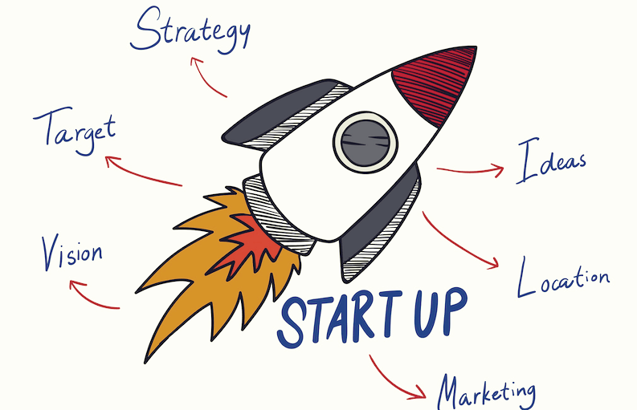
БИЗНИС МОДЕЛИ

Slide 2
Предмет цели на обуката
Што е бизнис модел?
Компоненти на бизнис модел
Вообичаени видови бизнис модели
Елементи на бизнис модел
Бизнис модел Канвас

Slide 3
Методи на работа
Предавање (вебинари)
Студии на случај
Вежби за дома (примена на научено)

Slide 4
Бизнис модели

Slide 5
Што е бизнис модел
Тоа е планот (начинот) на компанијата за остварување профит... или
Бизнис моделот ја опишува:
*вредноста што една организација им ја нуди
на своите *клиенти и
ги илустрира *можностите и *ресурсите потребни за создавање, продажба и испорака на оваа вредност и
за генерирање *профитабилен одржлив прилив на *приход
најчесто поддржан преку *бизнис план.

Slide 6
Q & A
Благодарам ☺
tamara.jovanov@ugd.edu.mk
НАПОМЕНА: Ова е краток приказ на содржината на сработеното

